Slide 1
資料 １
取組の現状について
【１】 FCバス研究会
【２】 FC船研究会
【３】 水素ショーケース推進事業
【４】 社会受容性の向上

Slide 2
【１】 FCバス研究会
30年度の取組
（活動の方向性）
○将来的なFCバスの府内導入を目標に、まずは関空島内への導入をめざし、
関係者間で引き続き協議を実施。
○導入に向けた機運醸成の取組みの一つとして、昨年度に引き続き、関係者
が連携して、FCバス体験試乗会を実施する。
趣旨
○大阪でのFCバス導入に向けた機運醸成を図るとともに、広く水素・燃料電池に係る啓発を実施するため、関西エア
ポート㈱等と協力し、昨年度は関西国際空港において、FCバス体験試乗会を実施。
○この取組を一層推進していくこととし、今年度は実施エリアを府内３ヶ所に拡大。
○最新のFCバスの性能、静粛性、快適性、ならびに環境性を体感していただくとともに、FCバスの普及に向けてPR。
また、関空、堺市、大阪府の水素に関する取組み等も発信。
（大阪市の水素啓発事業との時開催）
取組概要
トヨタ自動車㈱からFCバス「SORA」を借り、関西エアポート㈱、堺市、大阪府が連携して、府内3箇所で実施
○期間：平成30年12月８日（土）～12月16日（日）で調整中
○イベント案：
・関空 ⇒ 「イワタニ水素ステーション関西国際空港」の見学を含む関空島内を周回する体験試乗会
・堺市 ⇒ 「堺利晶の杜」や「百舌鳥墳群の博物館」などを巡るツアー形式の体験試乗会
・府 ⇒ 大阪市の水素啓発事業との同時開催とし、「大阪市の環境関連施設 等」の見学と合わせて、
大阪市内を巡る体験試乗会
・その他、3者共同による関係者（H2Osakaビジョン推進会議、FCバス研究会、関空エコ愛ランド協議会等の
構成団体）を対象としたFCバス体験試乗会を実施

Slide 3
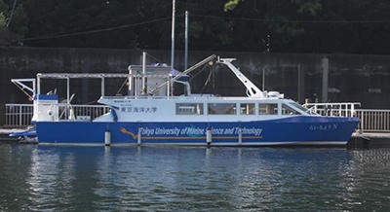
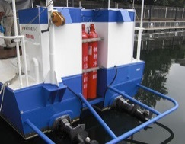
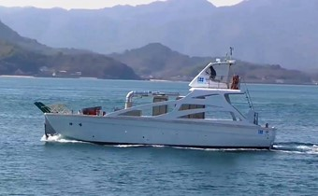
【２】 FC船研究会
30年度の取組
（活動の方向性）
○観光船のFC化に関する調査結果等をもとに考え方を整理。
○FC船研究会構成団体の共通の理解を図るため、FC船に関する関係者
の役割を踏まえた今後の方向性を検討。
安全ガイドライン
○平成30年3月に策定
○20t未満の小型船舶が対象
○燃料電池搭載に係る船体構造、推進電動機、水素燃料管装置などについて記載
日本国内の取組例
○東京海洋大学とNREG東芝不動産㈱共同によるFC船の実証実験を開始（2016.10.14 共同プレスリリース）
○ヤンマー㈱による自社のFCシステムを搭載したFC船の実船試験を実施（2018.3.30 ニュースリリース）
○他の自治体におけるFC船の水素供給設備の開発・整備等の検討
出典：東京海洋大学
ホームページ
出典：ヤンマー㈱
ホームページ
FC船：らいちょうN
燃料電池設置区画
FC船：神峰
今後について
○視野を広くして、関西をはじめ、日本国内での取組み等に関し、実施主体へのヒアリングや情報交換を図り、大阪
でのプロジェクト推進についてのヒントを得るため、可能な限り多くの情報を集め、FC船研究会で情報共有を行う。
○その上で、FC船に関する関係者の役割を踏まえた今後の方向性を整理。
3

Slide 4
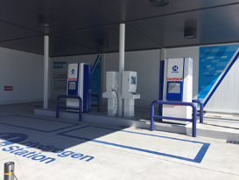
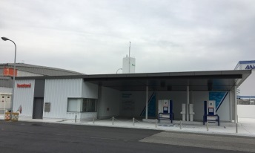
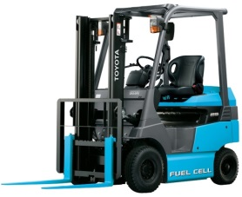
【３】 水素ショーケース推進事業
4
目的（事業方針）
○関西国際空港での実証により開発された、大阪モデルFCフォークリフトの導入
支援を図り、ショーケース機能の維持・発展を図る。
開発経過等
○水素社会の実現に向け、産業用車両であるフォークリフトの燃料電池化を実現するため、関西国際空港をフィール
ドに、実証事業を開始（H26年度～H28年度）。
○実証をもとに開発が進められた結果、平成28年11月にFCFLの市販が開始。
○将来的なFCFLの普及を見据え、複数台同時の水素充填が可能な大規模産業車両用水素インフラが平成29年
3月に完成。
出典：各社ホームページ
水素充填ディスペンサー
水素ステーション全景
燃料電池フォークリフト
導入状況
○大阪での水素の利活用事例を広く発信する「ショーケース機能」を維持発展させる取組みとして、FCFLの普及を後
押しする制度を平成29年度に創設
○この制度を活用し、府内の中小企業が関西国際空港島内にFCFLを２台導入（H30年2月）
※関西国際空港島内では、今回導入された２台を含め、現在8台のFCFLが稼働中
平成30年度予算（大阪府）
○水素利活用機器導入促進事業：5,000千円
・FCFL導入支援：4,000千円
・補助上限額：2,000千円／台（補助率：エンジン車との差額の1/4）
※詳細については、大阪府HP掲載「http://www.pref.osaka.lg.jp/energy/showcase/index.html」

Slide 5

【４】 社会受容性の向上 今年度の大阪音楽大学とのコラボによる水素普及啓発活動
大阪市の環境啓発イベント「ECO縁日」の場において、大阪市と大阪音楽大学が協力し、音楽ライブを通じた
水素普及啓発を実施
企画・運営 | 大阪音楽大学
協 力 | 本田技研工業
概 要 | 燃料電池自動車からの給電により電子オルガン等に電力を供給し、オリジナル曲の演奏・DJによるラップでの水素普及啓発を実施
日 時 | 平成30年11月3日 土曜日・（祝日） 10時40分～11時05分
場 所 | 花博記念公園鶴見緑地

